Slide 1


Slide 2

Machine Learning For Investment
Chủ đề: Giới thiệu về công cụ lập trình Python
GV.Đặng Trí Thanh

Slide 3

Nội dung chính
Basic data types
Functions
Classes
External library
Numpy
Matplotlib
Pandas

Slide 4
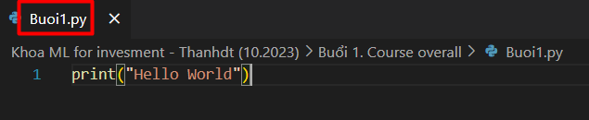
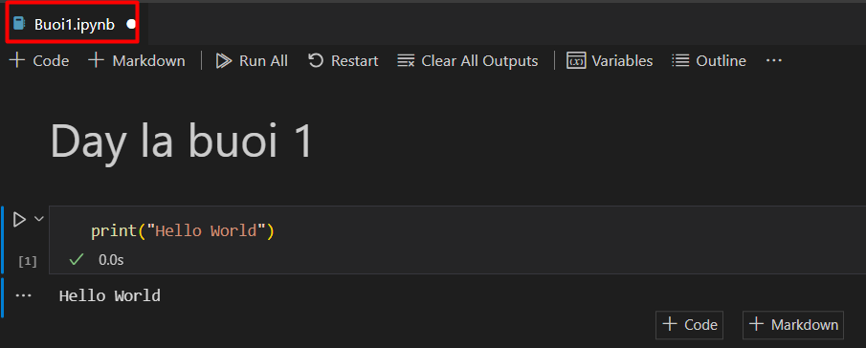
Python
Python
Python Jupytor Notebook
Notes:
Efficient Market Hypothesis, ChatGPT, etc.

Slide 5
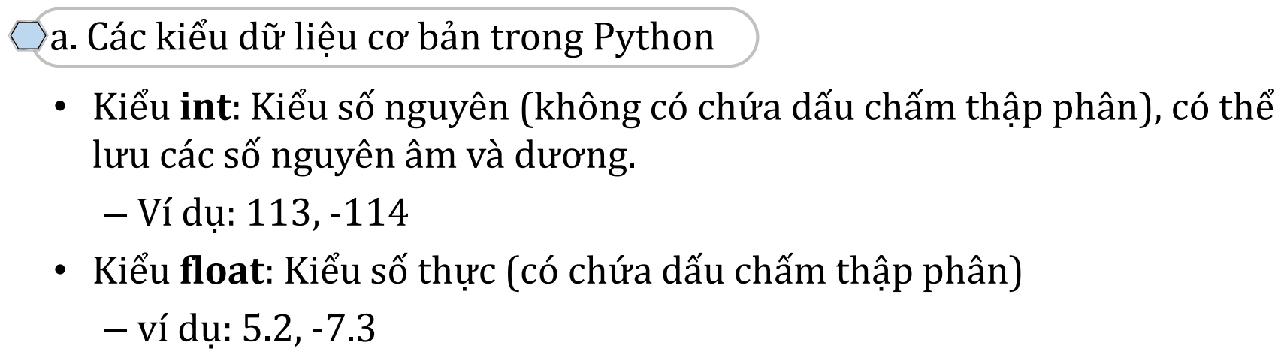
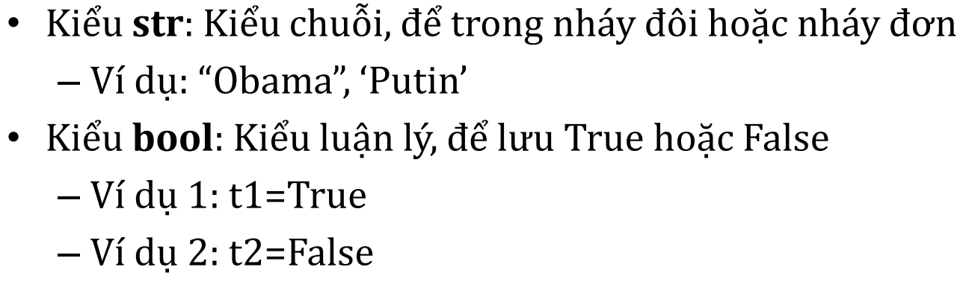
Basic data types
Notes:
Efficient Market Hypothesis, ChatGPT, etc.

Slide 6
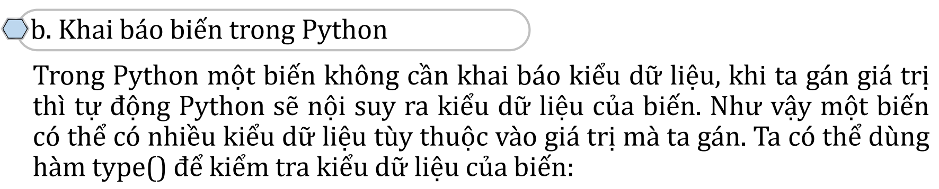
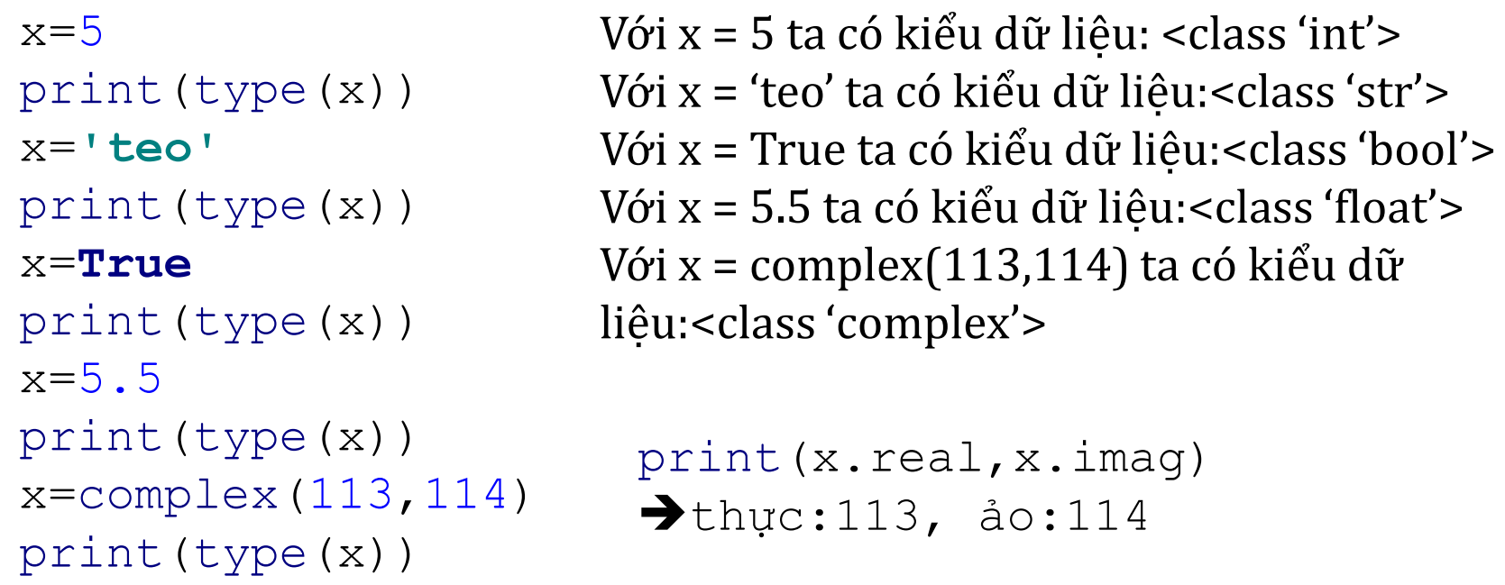
Variables
Notes:
Efficient Market Hypothesis, ChatGPT, etc.

Slide 7
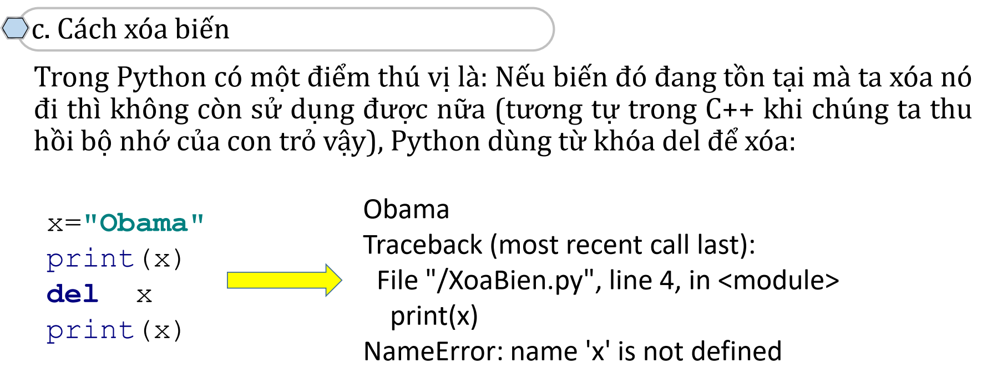
Variables
Notes:
Efficient Market Hypothesis, ChatGPT, etc.

Slide 8
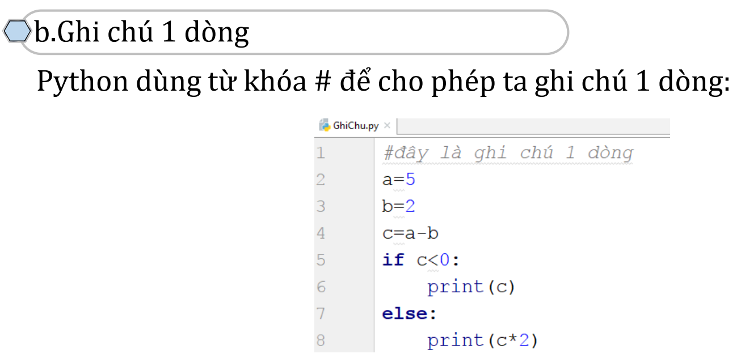
Comment
Notes:
Efficient Market Hypothesis, ChatGPT, etc.

Slide 9
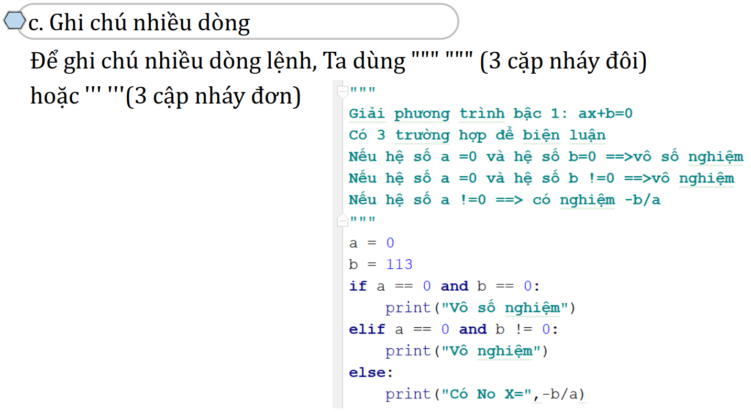
Comment
Notes:
Efficient Market Hypothesis, ChatGPT, etc.

Slide 10
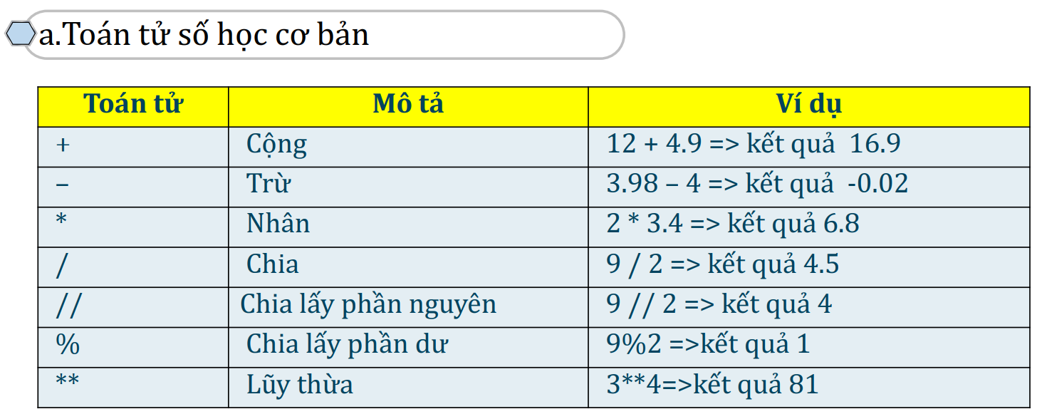
Operators
Notes:
Efficient Market Hypothesis, ChatGPT, etc.

Slide 11
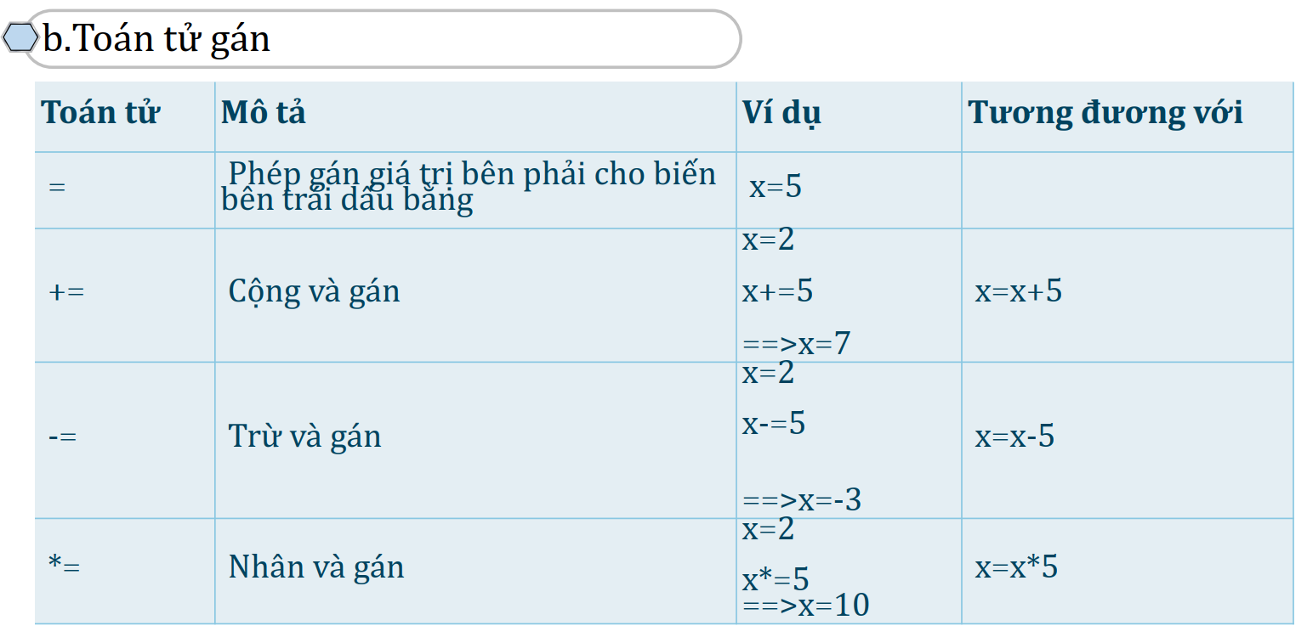
Operators
Notes:
Efficient Market Hypothesis, ChatGPT, etc.

Slide 12
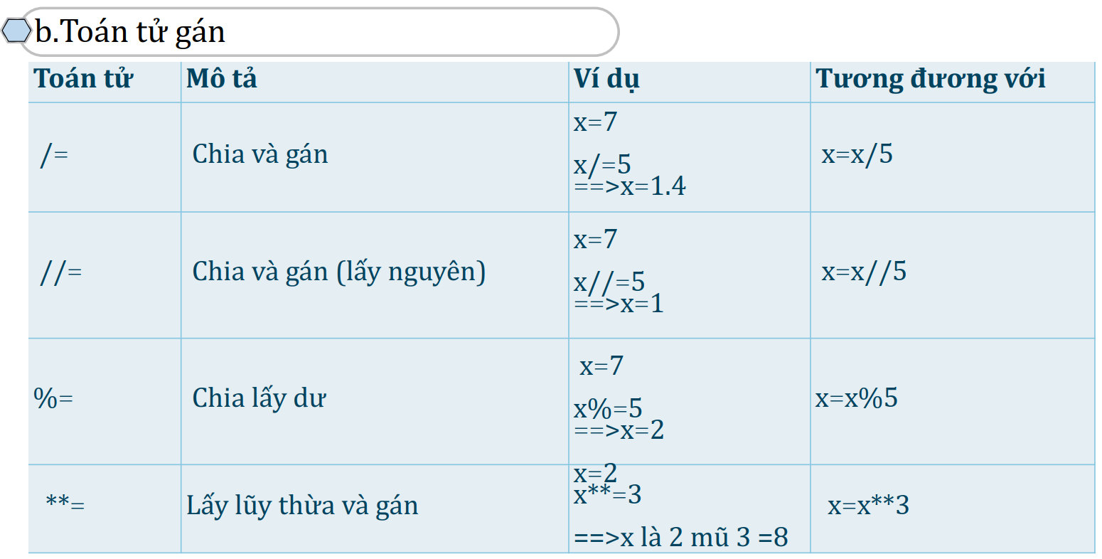
Operators
Notes:
Efficient Market Hypothesis, ChatGPT, etc.

Slide 13
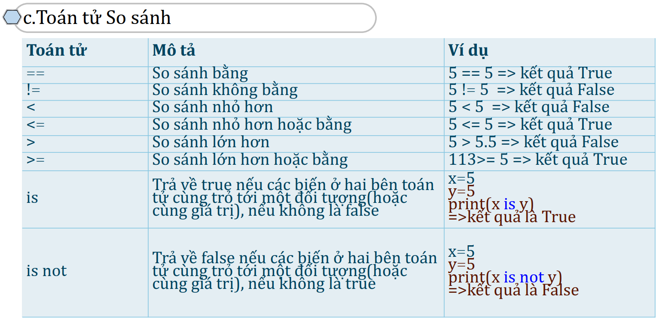
Operators
Notes:
Efficient Market Hypothesis, ChatGPT, etc.

Slide 14
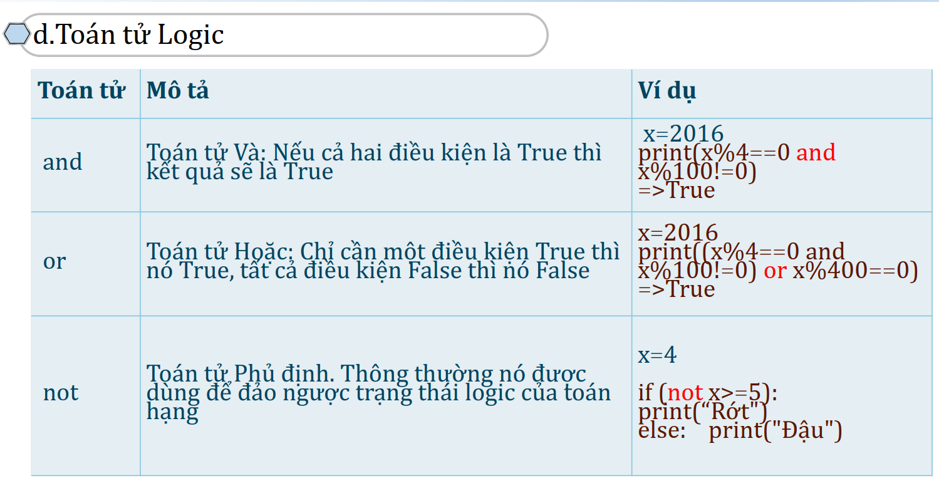
Operators
Notes:
Efficient Market Hypothesis, ChatGPT, etc.

Slide 15
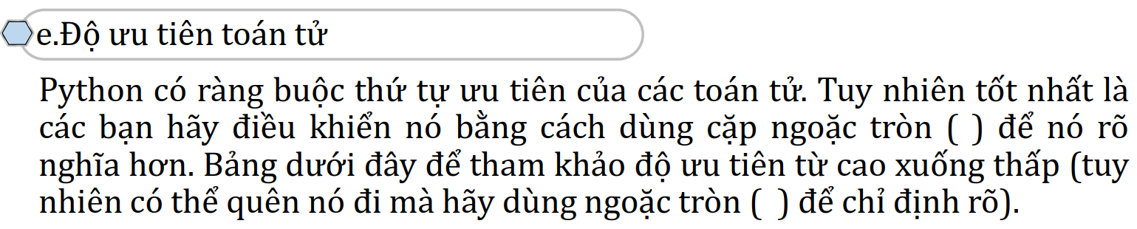
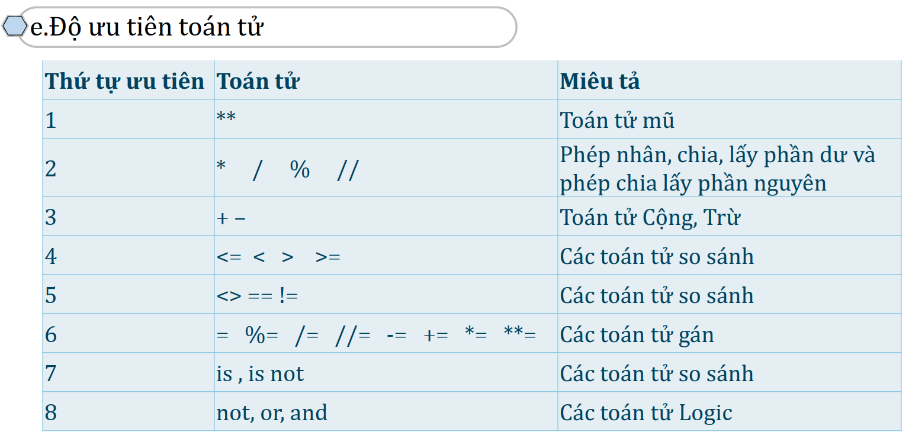
Operators
Notes:
Efficient Market Hypothesis, ChatGPT, etc.

Slide 16
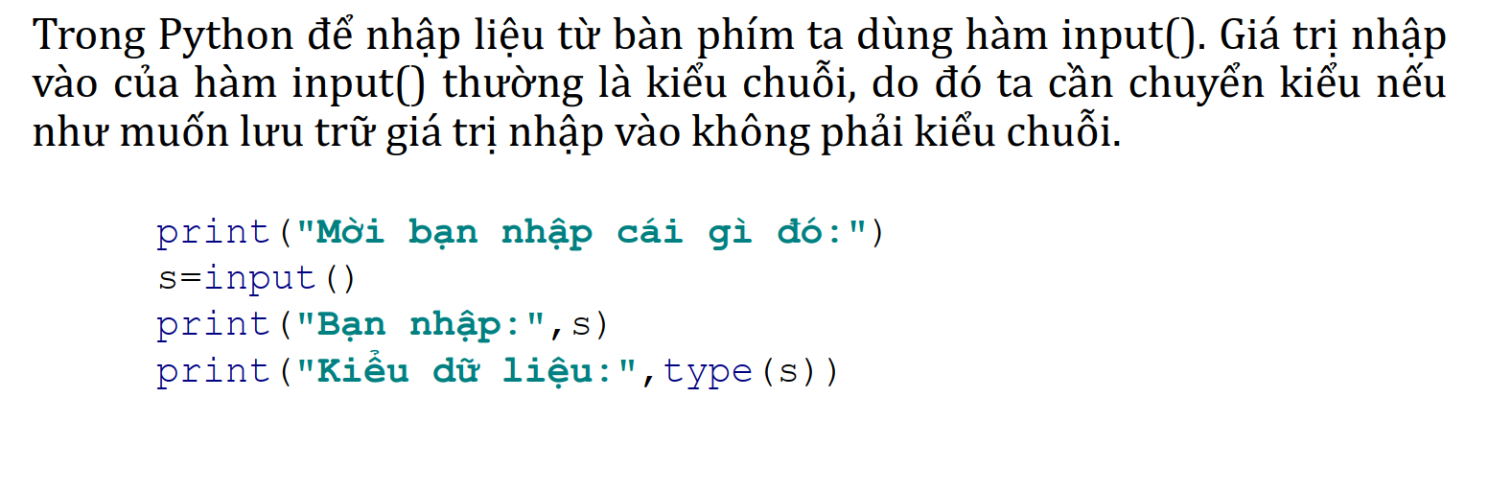
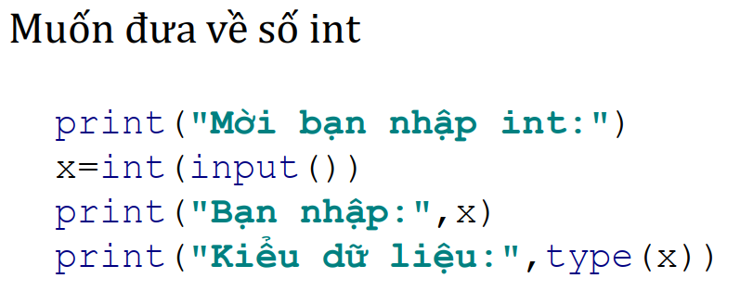
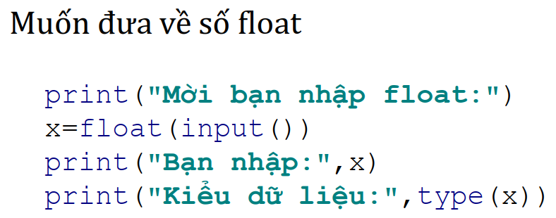
Input
Notes:
Efficient Market Hypothesis, ChatGPT, etc.

Slide 17
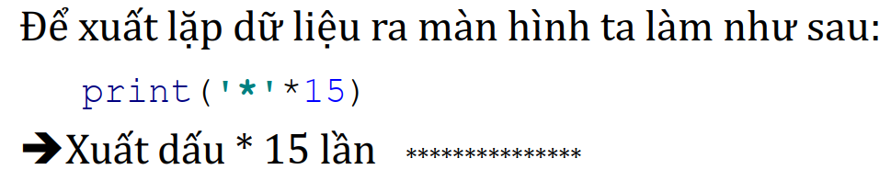
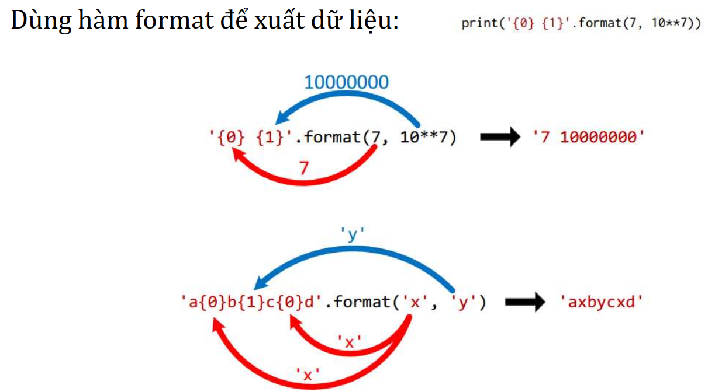
Output
Notes:
Efficient Market Hypothesis, ChatGPT, etc.

Slide 18
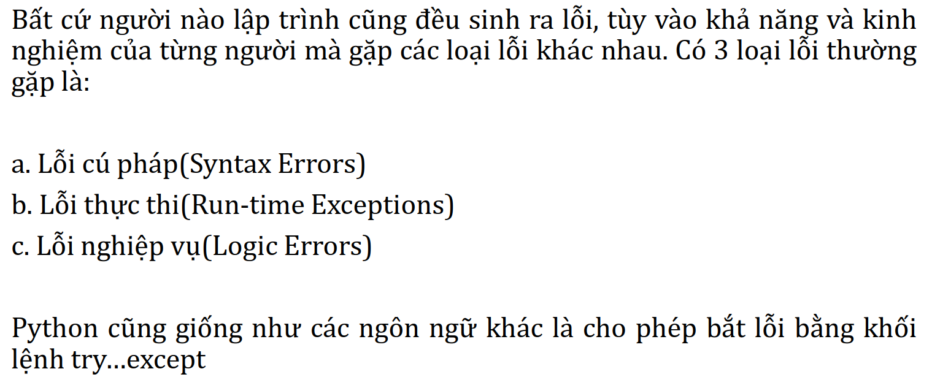
Check Error
Notes:
Efficient Market Hypothesis, ChatGPT, etc.

Slide 19
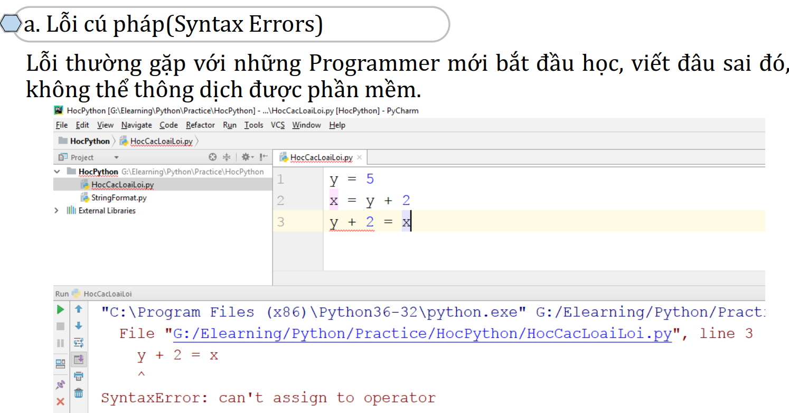
Check Error
Notes:
Efficient Market Hypothesis, ChatGPT, etc.

Slide 20
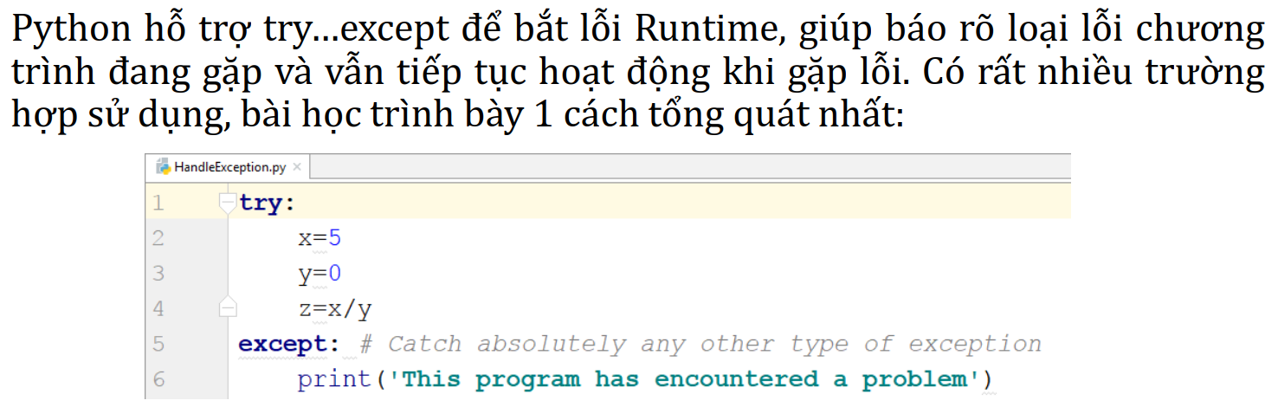
Check Error
Notes:
Efficient Market Hypothesis, ChatGPT, etc.

Slide 21
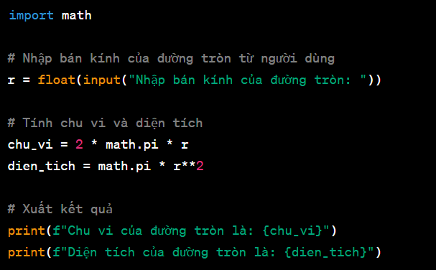
Nhập bán kính đường tròn r. Tính và xuất chu vi, diện tích đường tròn tương ứng. HD: cv=2*π*r và dt=π*r*r
Notes:
Efficient Market Hypothesis, ChatGPT, etc.

Slide 22
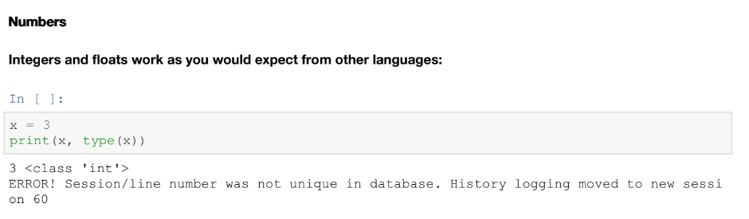
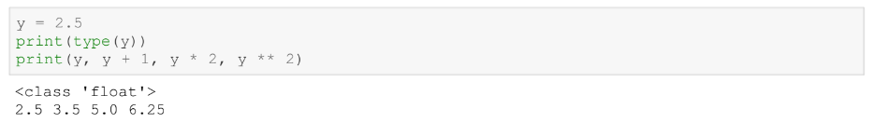
Basic data types
Notes:
1. Tiến bộ công nghệ làm mọi thứ trở nên dễ dàng hơn
2. Không ai chia sẻ những mô hình nào đang kiếm ra tiền, nhưng có rất nhiều tài liệu chia sẻ phương pháp nhận biết/ đánh giá mô hình hiệu quả

Slide 23
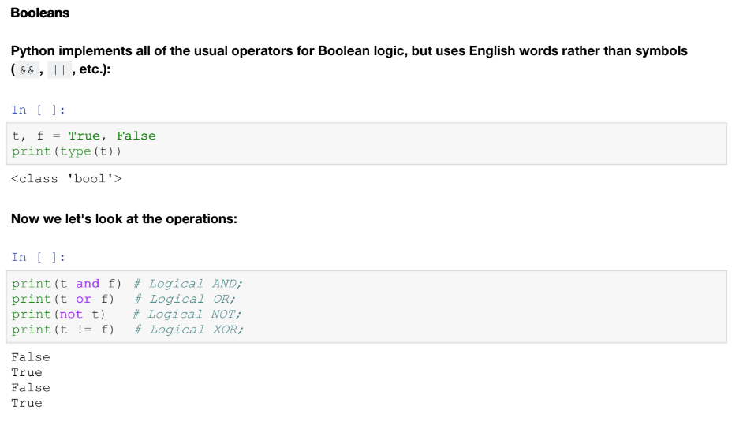
Basic data types
Notes:
1. Tiến bộ công nghệ làm mọi thứ trở nên dễ dàng hơn
2. Không ai chia sẻ những mô hình nào đang kiếm ra tiền, nhưng có rất nhiều tài liệu chia sẻ phương pháp nhận biết/ đánh giá mô hình hiệu quả

Slide 24
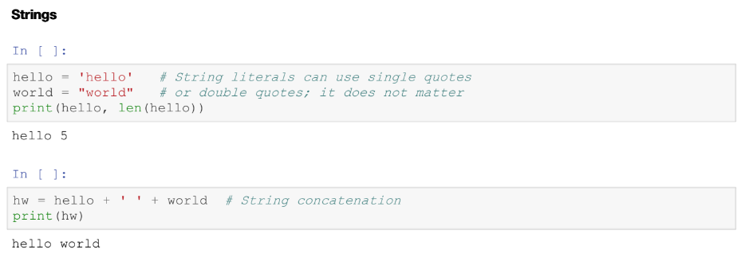
Basic data types

Slide 25
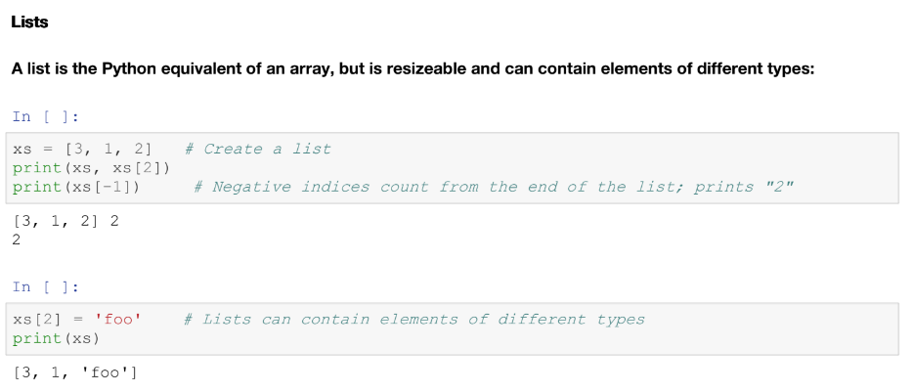
Basic data types

Slide 26
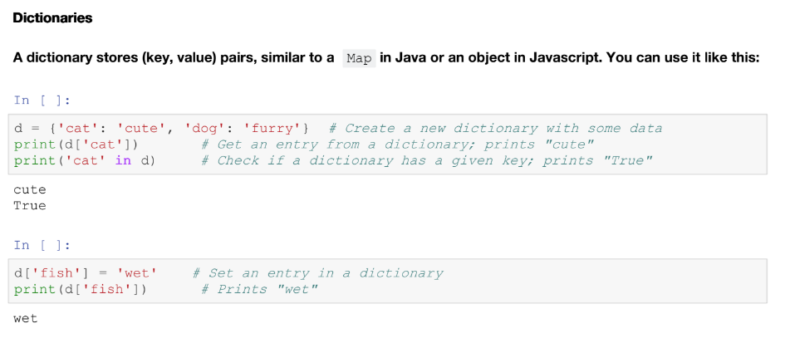
Basic data types

Slide 27
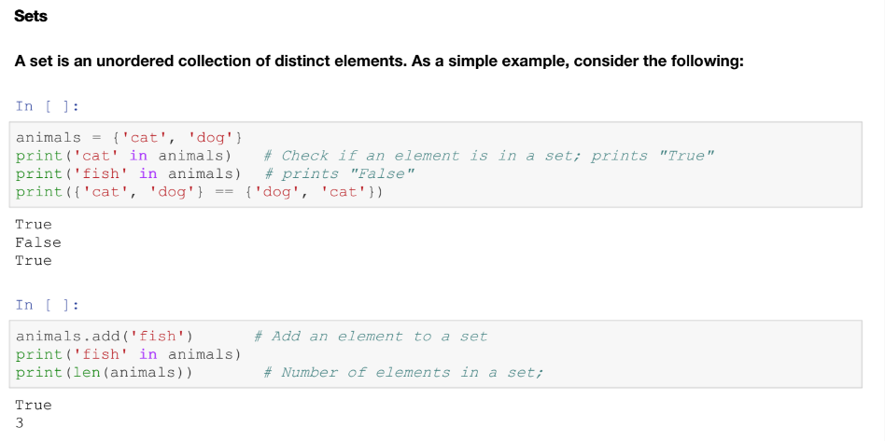
Basic data types

Slide 28
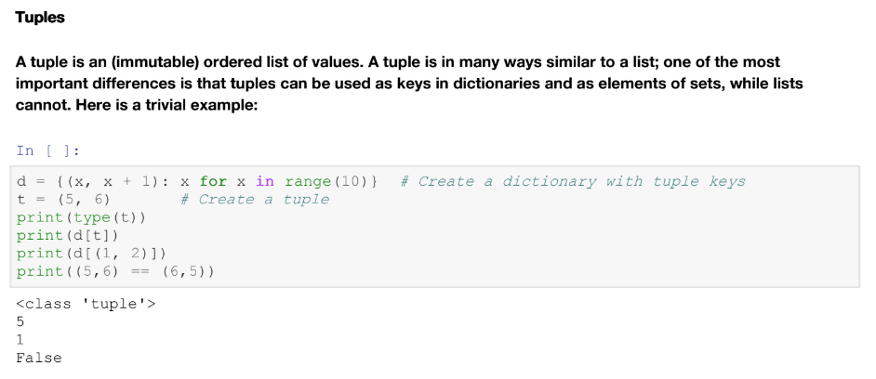
Basic data types

Slide 29
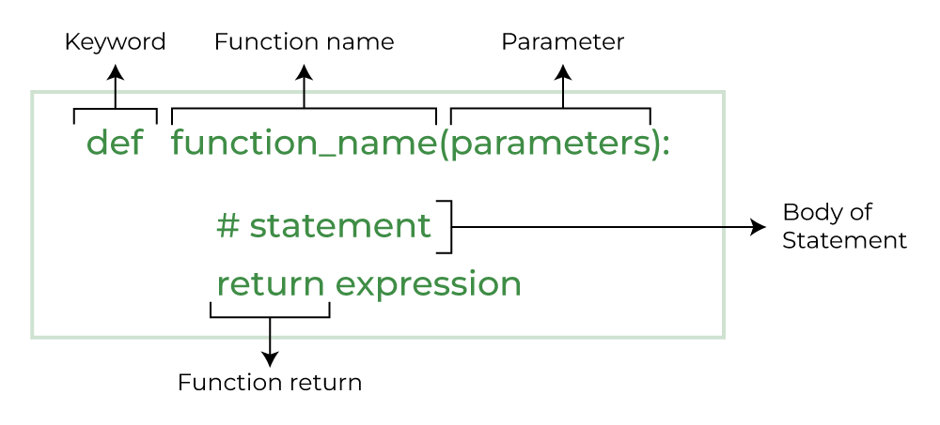
Functions
Define a function
Call a function
Attribute
Call function
Notes:
Note: mọi người khi kiếm tiền từ thị trường chỉ quan niệm vào việc coi mọi thứ như 1 loại tài sản, mua thấp bán cao, không tìm hiểu bản chất

Slide 30
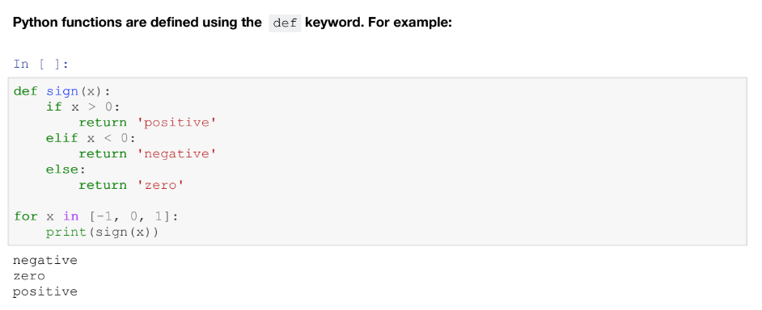
Functions
Notes:
Cổ phiếu là 1 phần doanh nghiệp

Slide 31
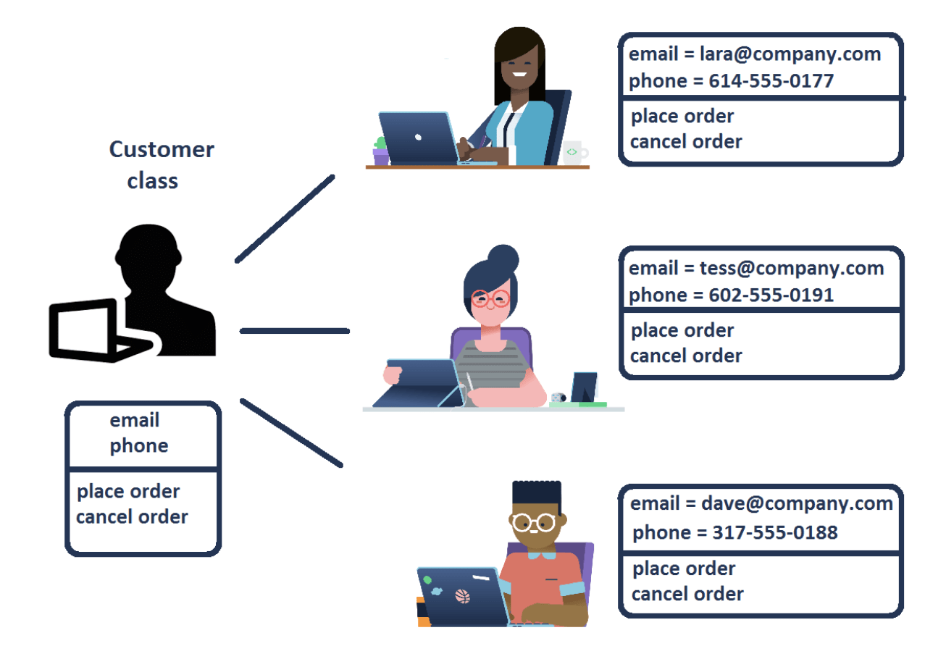
Classes
Define a class
Create a object
Attribute
Define functions in class
Notes:
Cổ phiếu là 1 phần doanh nghiệp

Slide 32
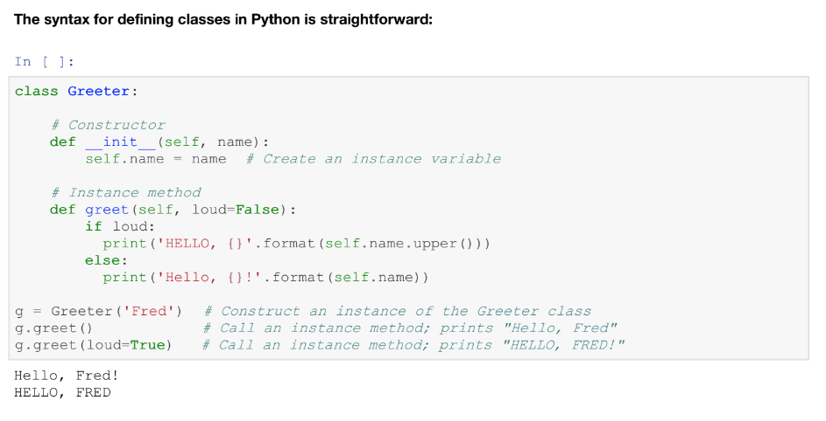
Classes
Notes:
Cổ phiếu là 1 phần doanh nghiệp

Slide 33
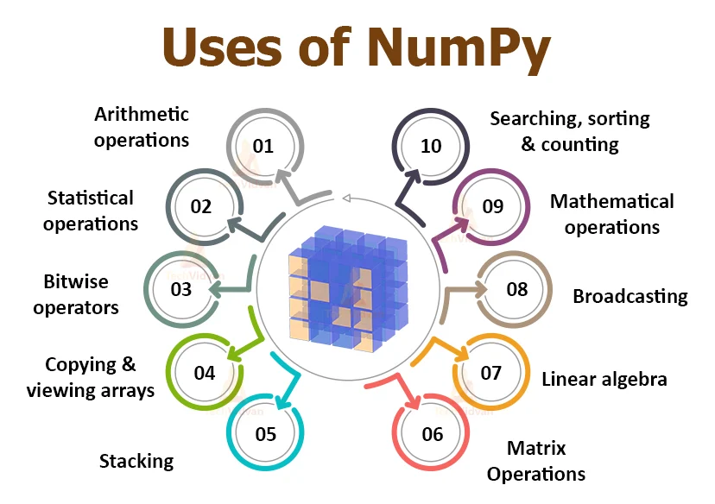
External libraries
Notes:
Hợp đồng ràng buộc dựa trên giá trị của một loại tài sản khác

Slide 34
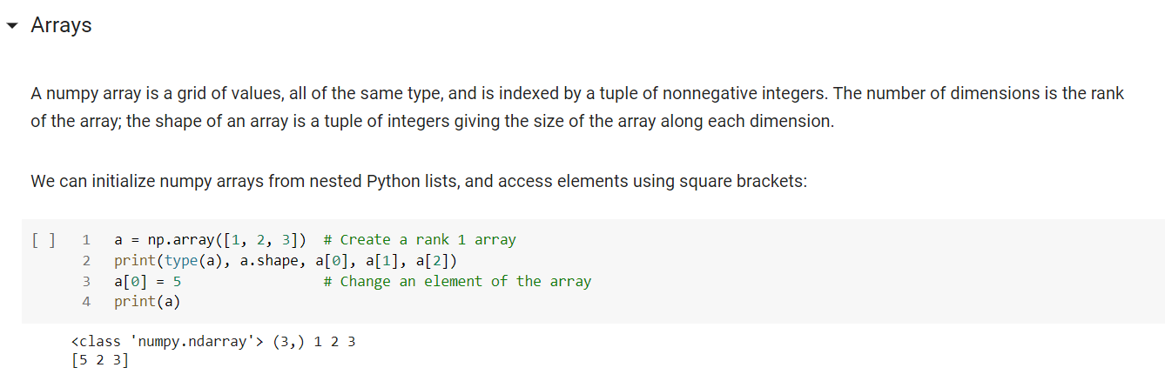
Numpy
Notes:
Hợp đồng ràng buộc dựa trên giá trị của một loại tài sản khác

Slide 35
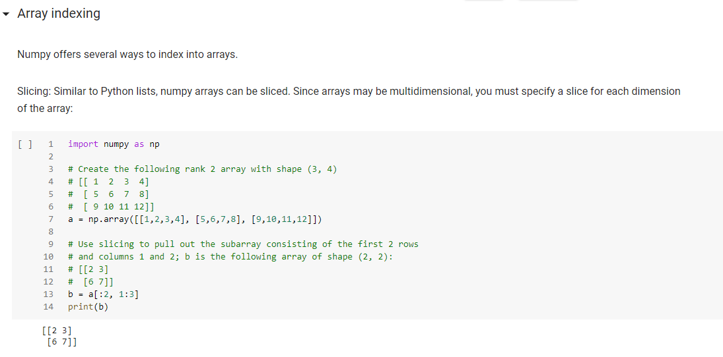
Numpy
Notes:
Hợp đồng ràng buộc dựa trên giá trị của một loại tài sản khác

Slide 36
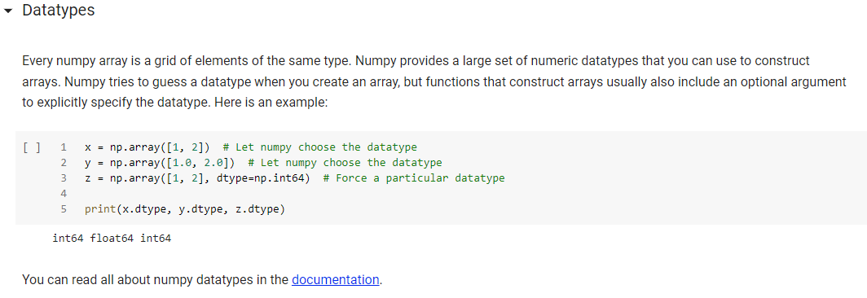
Numpy
Notes:
Hợp đồng ràng buộc dựa trên giá trị của một loại tài sản khác

Slide 37
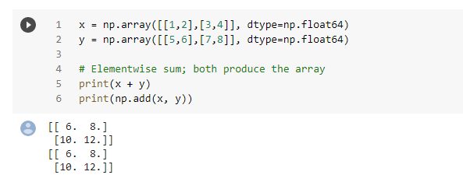
Numpy
Operator: add
Notes:
Hợp đồng ràng buộc dựa trên giá trị của một loại tài sản khác

Slide 38
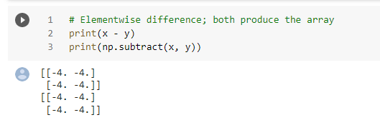
Numpy
Operator: subtract
Notes:
Hợp đồng ràng buộc dựa trên giá trị của một loại tài sản khác

Slide 39
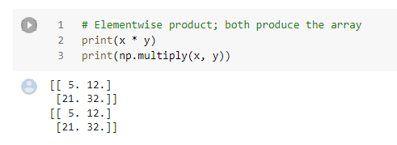
Numpy
Operator: product
Notes:
Hợp đồng ràng buộc dựa trên giá trị của một loại tài sản khác

Slide 40
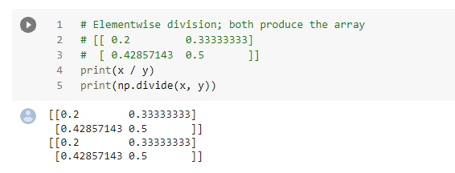
divide
Numpy
Operator: divide
Notes:
Hợp đồng ràng buộc dựa trên giá trị của một loại tài sản khác

Slide 41
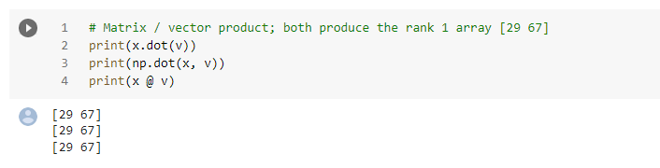
divide
Numpy
Operator: matrix multiple
Notes:
Hợp đồng ràng buộc dựa trên giá trị của một loại tài sản khác

Slide 42
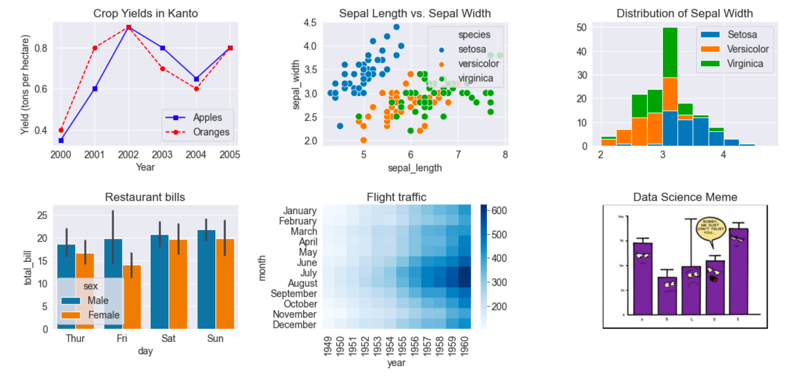
External libraries
Matplotlib/ Seaborn
Visualize data
Learn more: https://jovian.com/learn/data-analysis-with-python-zero-to-pandas/lesson/lesson-5-data-visualization-with-matplotlib-and-seaborn
Notes:
Hợp đồng ràng buộc dựa trên giá trị của một loại tài sản khác

Slide 43
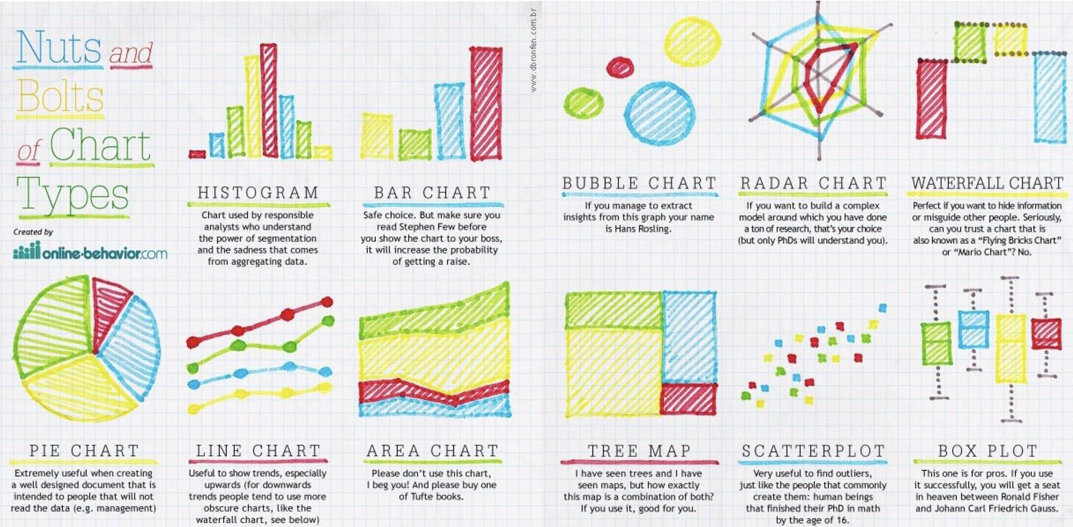
Matplotlib
Notes:
Hợp đồng ràng buộc dựa trên giá trị của một loại tài sản khác

Slide 44
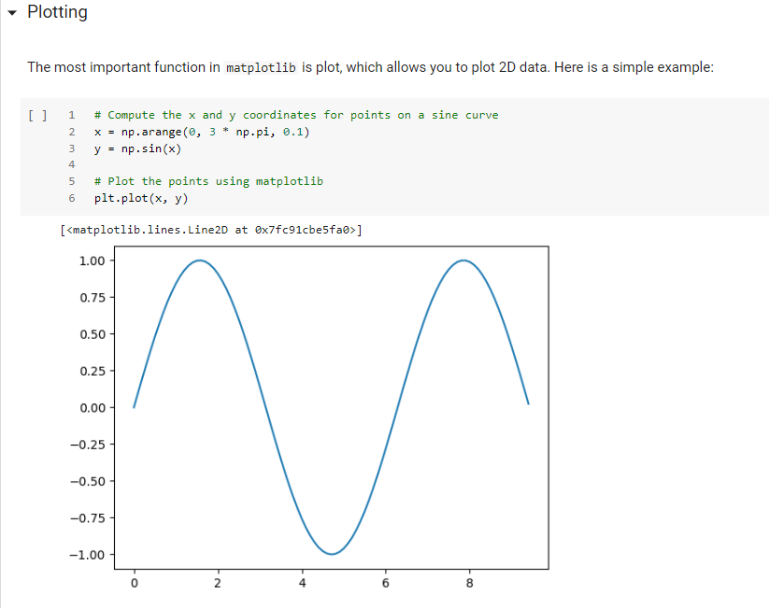
Matplotlib
Notes:
Hợp đồng ràng buộc dựa trên giá trị của một loại tài sản khác

Slide 45
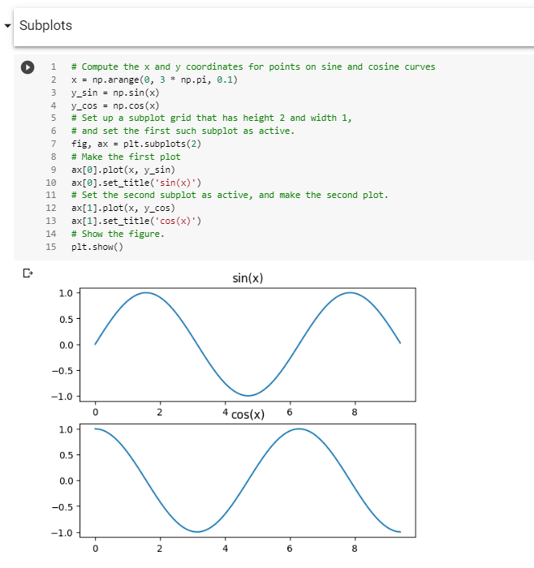
Matplotlib
Notes:
Hợp đồng ràng buộc dựa trên giá trị của một loại tài sản khác

Slide 46

External libraries
Notes:
Hợp đồng ràng buộc dựa trên giá trị của một loại tài sản khác

Slide 47

Pandas
Core components of pandas
Notes:
Hợp đồng ràng buộc dựa trên giá trị của một loại tài sản khác

Slide 48

Pandas
Notes:
Hợp đồng ràng buộc dựa trên giá trị của một loại tài sản khác

Slide 49

Pandas
Notes:
Hợp đồng ràng buộc dựa trên giá trị của một loại tài sản khác

Slide 50

Pandas
Notes:
Hợp đồng ràng buộc dựa trên giá trị của một loại tài sản khác

Slide 51

Pandas
Notes:
Hợp đồng ràng buộc dựa trên giá trị của một loại tài sản khác

Slide 52

Pandas
Notes:
Hợp đồng ràng buộc dựa trên giá trị của một loại tài sản khác

Slide 53

Pandas
Notes:
Hợp đồng ràng buộc dựa trên giá trị của một loại tài sản khác

Slide 54

Pandas
Notes:
Hợp đồng ràng buộc dựa trên giá trị của một loại tài sản khác

Slide 55

Pandas
Notes:
Hợp đồng ràng buộc dựa trên giá trị của một loại tài sản khác

Slide 56

Pandas
Notes:
Hợp đồng ràng buộc dựa trên giá trị của một loại tài sản khác

Slide 57

Pandas
Notes:
Hợp đồng ràng buộc dựa trên giá trị của một loại tài sản khác

Slide 58

Pandas
Notes:
Hợp đồng ràng buộc dựa trên giá trị của một loại tài sản khác

Slide 59
Một số tài liệu
Git practice: https://learngitbranching.js.org/?locale=vi
Notes:
Hợp đồng ràng buộc dựa trên giá trị của một loại tài sản khác

Slide 60


